Slide 1
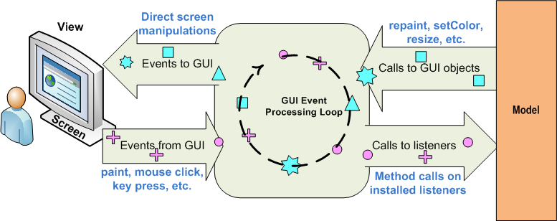
Programiranje grafičnih uporabniških vmesnikov (GUI)

Slide 2
Swing
Swing tutorial
Programiranje aplikacij s Swing GUI
Swing reference

Slide 3
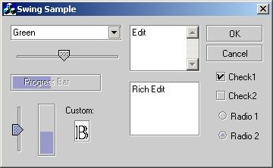
SWING in ActionScript3?
Aswing: Swing za ActionScript3
SPAS: Swing za ActionScript3

Slide 4
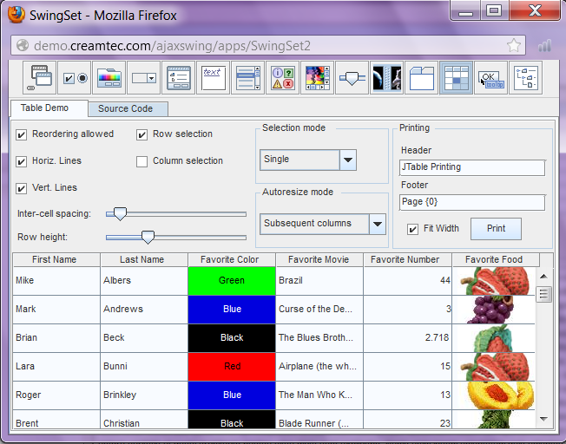
Konverzija Swing v JavaScript?
AjaxSwing

Slide 5
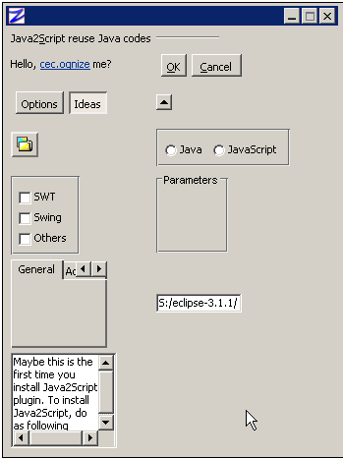
Java2Script: Bridge of RCP to RIA
Java2Script (J2S)

Slide 6
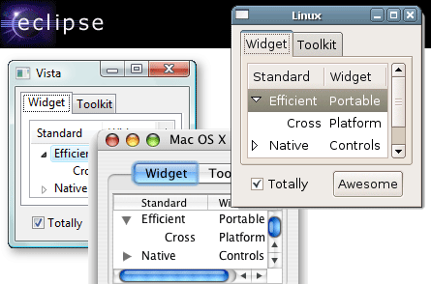
Standard Widget Toolkit (SWT)
Standard Widget Toolkit (WIKI)
SWING and SWT

